Slide 1

생체신호 기반 응급
자동화 솔루션
1조 김언태 조린 김성호 김성경 손우영

Slide 2
Contents
01
02
03
04
05
06
07
팀원 소개 및 역할
프로젝트 개요
서비스 아키텍처
서비스 소개 및 주요 기능
머신러닝 모델 소개
머신러닝 기반 위험 예측 결과
서비스 시연

Slide 3
01
팀원 소개 및 역할
PM
Modeling
Modeling
Backend
Frontend
김언태
김성호
조린
손우영
김성경
프로젝트 매니징,
클라우드 인프라 관리,
리서치
머신러닝 개발
모델 학습 및 평가, 데이터 전처리
머신러닝 개발
모델 학습 및 평가, 데이터 전처리
Django, API 개발, DB 설계,
서비스 배포
React, UI/UX 디자인

Slide 4
02
프로젝트 개요
고령자 응급 상황의 골든타임 확보 문제.
독거 고령자의 경우 갑작스러운 응급 상황(심장마비, 뇌졸중, 낙상 등) 발생 시 즉각적인 도움 요청이 불가능합니다.
응급 상황 발생 후 골든타임(4-6시간) 내 대응이 이루어지지 않아 심각한 후유증 및 사망률이 증가하고 있습니다.
전통적인 응급 호출 기기는 사용자가 의식이 있을 때만 작동하는 한계가 있습니다.
문제점
만성질환 관리의 연속성 부재
바쁜 현대 생활 속에서 혈압, 심박수, 혈당 등 주요 건강 지표의 지속적 관리가 어렵습니다.
건강이상 징후가 감지되어도 즉각적인 알림이나 대응 방안이 제공되지 않아 초기 대응 기회를 놓치게 됩니다.
일상 속 스트레스나 수면 패턴 변화와 같은 건강 영향 요소를 종합적으로 모니터링하는 시스템이 부족합니다.
보호자와 환자 간 정보 비대칭성
보호자가 물리적으로 떨어져 있을 때 가족의 건강 상태를 실시간으로 확인할 방법이 제한적입니다.
고령 부모님의 건강 이상 징후를 조기에 감지하여 예방적 조치를 취할 수 있는 시스템이 부족합니다.

Slide 5



02
프로젝트 개요
솔루션
AI 기반 실시간 모니터링
개인 맞춤형 건강 관리 시스템
원격 보호자 모니터링 및 지원 체계
심박수, 호흡률, 혈중 산소 포화도, 피부 온도 등의 생체 데이터를 지속적으로 분석하여 이상 징후를 자동 감지합니다.
사용자의 나이, 기저질환, 평소 생체 리듬을 분석하여 개인화된 경고 기준을 적용합니다.
운동 중 과도한 심박수 상승, 수면 중 불규칙한 호흡 등을 감지하여 사전 대응 방안을 안내합니다.
보호자가 모바일 앱을 통해 가족의 건강 상태를 언제 어디서나 확인할 수 있습니다.

Slide 6
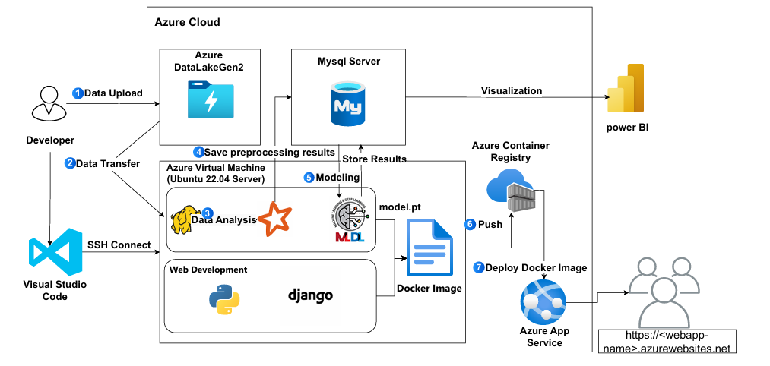
03
서비스 아키텍처

Slide 7
04
서비스 소개
Frontend
Backend
사용자의 갱체 데이터를 실시간으로 모니터링하고 응급 상황을 인식할 수 있도록 UI/UX 설계
백엔드는 Django 프레임워크를 기반으로 개발되었으며, 생체 데이터 수집, 사용자 인증, 응급 감지 및 대응 등 핵심 기능 구현
개발 주요 사항
대시보드 기반 UI/UX
ECharts 라이브러리를 활용하여 생체 신호 데이터 시각화
응급 상황에 도달하면 응급 대처 방법과 119 신고 기능이 포함된 팝업 표시
데이터 통신 및 상태 관리
Axios를 활용한 RESTful API 연동
반응형 UI 구성
접근성을 고려하여 명확한 색상 구분, 큰 텍스트, 간결한 UI 적용
회원 인증 및 사용자 관리
CSRF 토큰 기반 보안 처리로 안전한 사용자 인증
회원가입 및 로그인 시 유효성 검사를 통해 데이터 무결성 확보
개발 주요 사항
사용자 인증 및 데이터 관리
MySQL 기반 데이터 저장 및 최적화
비밀번호 해싱 및 세션 기반 인증 방식 적용
생체 데이터 분석 및 응급 감지
생체 데이터를 불러와 AI 모델을 통해 위험 분석
응급 상황 발생시 즉각적인 대응 가능하도록 설계
응급 상황 대응 및 AI 기반 가이드 제공
OpenAI API를 활용한 응급 대처 문구 제공
119 자동 신고 및 보호자 알림

Slide 8
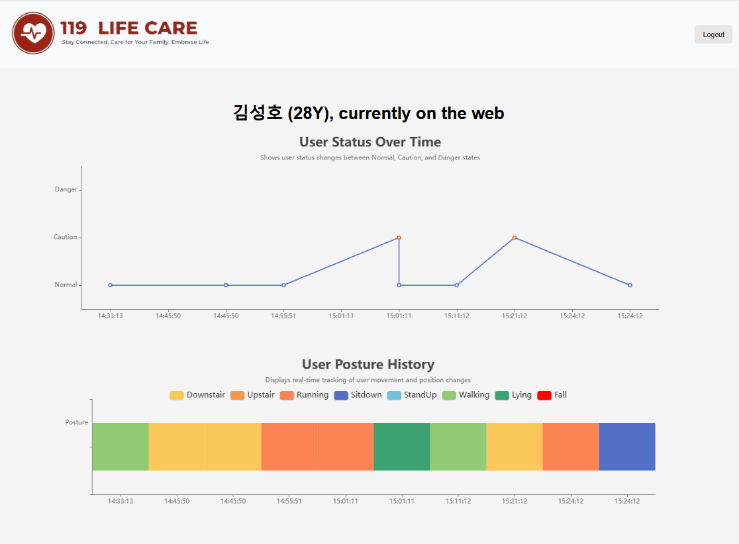
04
서비스 소개
메인 화면
Echarts 라이브러리를 활용하여 사용자의 실시간 상태 변화를 시각적으로 표현
상단의 Line Chart
: 사용자의 상태 ( 정상/ 주의/ 위험 )
하단의 Horizontal Bar Chart : 사용자의 자세
( 걷기/ 앉기/ 일어서기/ 넘어짐/ 내려가기/ 올라가기/ 달리기/ 눕기 )
응급 상황이 감지될 경우 OpenAi API로부터 받아온 대처 방안을 안내

Slide 9
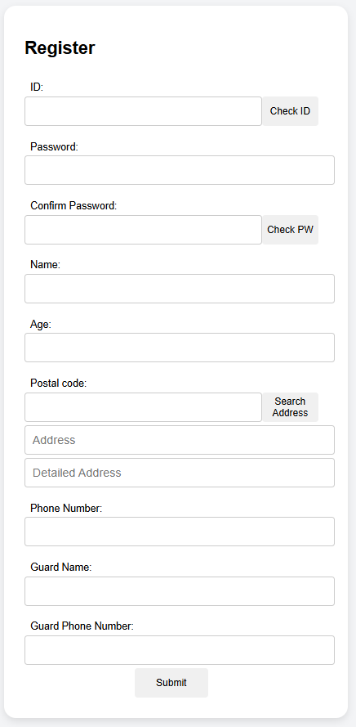
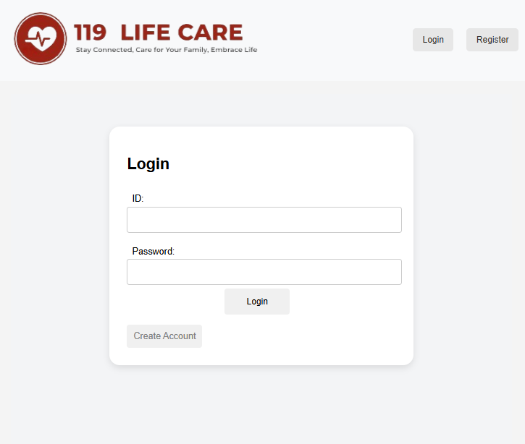
04
서비스 소개
회원가입
로그인

Slide 10
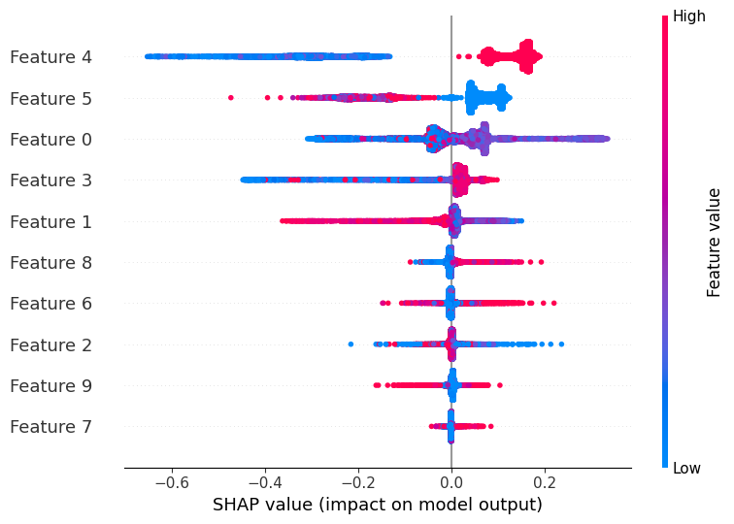
04
머신러닝 모델 소개
데이터
생체신호 데이터
대상자의 댁내에 설치된 SME20SD, MVPC10, Vital Ring 장비에서 실시간 센서 및 이미지 데이터 수집
응급 분류 데이터 중요도
Rank | Feature | TabNet Importance | LightGBM Importance | XGBoost Importance
1️ | SleepPhase | 0.4109 | 574424.52 | 2630.28
2️ | SleepScore | 0.1118 | 320222.15 | 2383.29
3️ | SkinTemperature | 0.0712 | 186371.53 | 418.72
4️ | HeartRate | 0.0719 | 60790.59 | 220.40
5️ | BreathRate | 0.2178 | 35573.44 | 163.18
6️ | WalkingSteps | 0.0151 | 7636.97 | 345.53
7️ | CaloricExpenditure | 0.0405 | 3266.46 | 558.99
8️ | StressIndex | 0.0000048 | 742.44 | 70.24
9️ | ActivityIntensity | 0.0603 | 358.22 | 4.37
10 | SPO2 | - | 17.64 | 3.88
수면 단계, 수면 점수, 심박 수 , 피부 온도, 호흡 수
대체로 모든 모델에서 높은 중요도를 차지
활동 량
낮은 중요도를 갖지만 anova test 결과 유의미한 값을 갖는다는 결과가 나와 제거 하지 않음
산소 포화 농도
- 제일 낮은 중요도를 갖지만 다중 레이블 분류에서 중요한 피처로 쓰이기에 제거하지 않음.

Slide 11
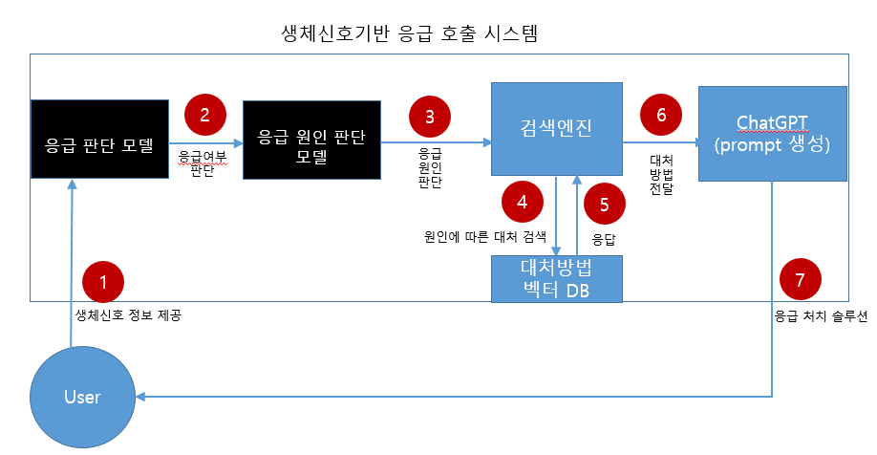
04
머신러닝 모델 소개
모델 아키텍처

Slide 12
04
머신러닝 모델 결과
1. 다중 클래스 분류 (Multi-Class Classification)
모델 | AUROC | Log Loss | Accuracy
MLP | 0.9965 | 0.0688 | 0.9760
TabNet | 0.9988 | 0.0173 | 0.9964
LightGBM | 0.9998 | 0.1807 | 0.9992
XGBoost | 0.9999 | 0.3641 | 0.9998
2. 다중 라벨 분류 (Multi-Label Classification)
모델 | Hamming Loss ↓ | Micro F1 ↑ | Macro F1 ↑ | Jaccard Score ↑
MLP | 0.0356 | 0.9444 | 0.9074 | 0.9312
TabNet | 0.0156 | 0.9761 | 0.9569 | 0.9709
LightGBM | 0.0063 | 0.9902 | 0.9776 | 0.9880
XGBoost | 0.0051 | 0.9921 | 0.9744 | 0.9907

Slide 13
04
머신러닝 모델 소개
데이터
IMU 데이터
HIFD, FallAllD, HHAR, RealWorld, PAMAP2, MotionSense, UCI
Accelerometer(가속도), Gyroscope(각속도)를 사용
Split data
Train : test : val = 7(336165):2(95877):1(47965)
Class 별 데이터 수
Downstair : 51658
Upstair : 62034
Running : 66349
Sit down : 70376
Stand up : 70877
Walking : 75533
Lying : 66427
Fall : 16753 <- 2개의 데이터셋에서만 얻을 수 있어서 수가 적음
-> class weight, label smoothing을 통해 학습 진행

Slide 14
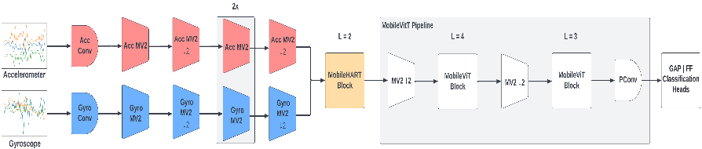
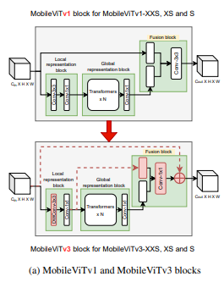
04
머신러닝 모델 소개
MobileViTv3를 센서 데이터에 적용시키기 위해 변형함
Time Series Sensor data 적용
2D Layer를 1D로 변경
Transformer block 전, 후의 unfolding, folding 삭제
Input conv. 변경
Point-wise(1x1) conv. -> Depth-wise(3x3) conv.
Fusion block
Input 대신 local representation을 global representation과 fuse
Residual connection 추가
학습 환경
100 epoch
Adam optimizer
Cross-entropy loss with 0.1 label smoothing
Learning rate : ~ 10epoch : 0.0001 to 0.001(warmup),
11epoch~ : 0.001 to 0.0001 cosine scheduler
No additional data augmentation
Batch size = 512

Slide 15
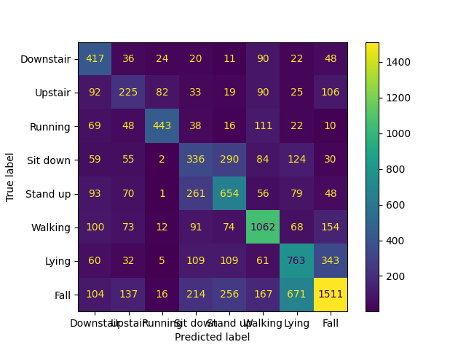
04
모델 결과
F1 score
모델 | FallAllD | UCI | HHAR | MotionSense | RealWorld | PAMAP | HIFD
HART | 49.46 | 90.21 | 57.42 | 97.16 | 37.56 | 80.51 | 99.6
MobileHART | 53.05 | 91.97 | 59.38 | 97.97 | 40.39 | 81.23 | 99.8
MobileHARTv3 | 51.88 | 92.74 | 61.26 | 98.46 | 46.39 | 81.79 | 99.8
Confusion matrix

Slide 16
서비스 시연
Notes:
20.39.188.27

Slide 17
감사합니다

